Slide 1
Day 1 認識程式語言

Slide 2
什麼是程式語言？

Slide 3
什麼是程式語言
哈囉
quoi

Slide 4
什麼是程式語言
哈囉
Bonjour

Slide 5
什麼是程式語言
Hello
Bonjour

Slide 6
什麼是程式語言
Hello World
Print(“Hello World”)

Slide 7
什麼是程式語言
自然語言：人們在現實世界溝通的語言
機器語言：電腦看得懂的語言
程式語言：人們跟電腦(編譯器/直譯器)溝通的語言
機器語言又稱「低階語言」
程式語言又稱「高階語言」

Slide 8
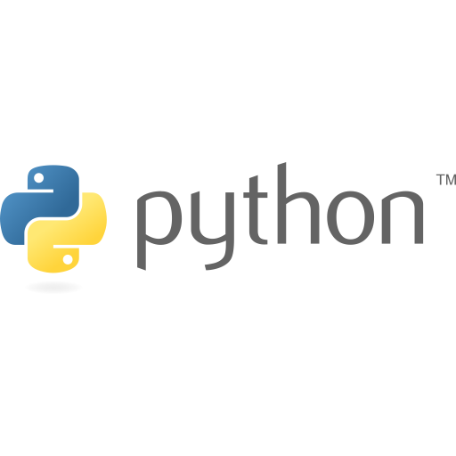

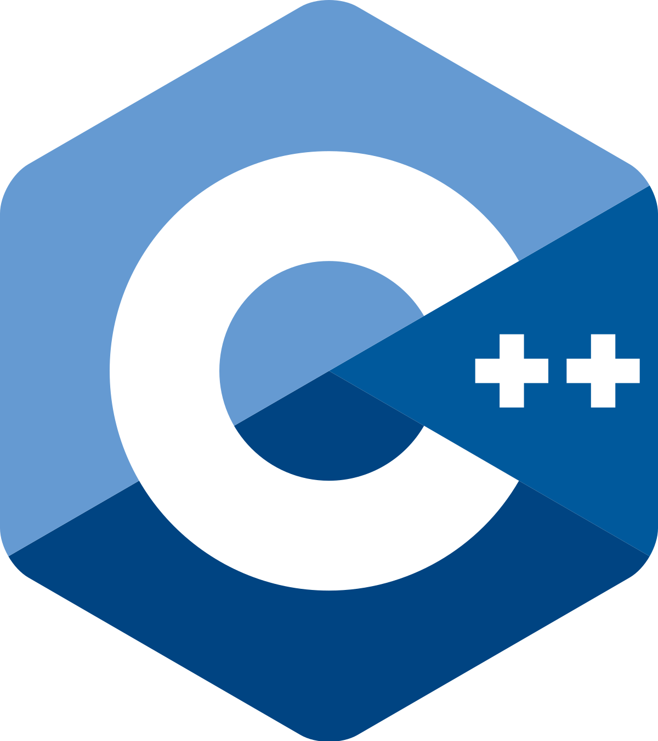

什麼是程式語言
直譯式語言
編譯式語言

Slide 9
什麼是程式語言
直譯式語言
編譯式語言
→

Slide 10
什麼是程式語言
直譯式語言
將程式一行一行轉換為機器語言
多為動態語言(可以不用事先定義資料型態)
Debug、開發較快；依賴執行環境
編譯式語言
將程式一次轉換為機器語言
多為靜態語言(必須事先定義資料型態)
執行較快；可以獨立執行

Slide 11
程式語言的架構

Slide 12
程式語言的基礎知識
程式標題
變數宣告(Variable declaration)
輸入輸出
運算處理
條件選擇
重複執行

Slide 13
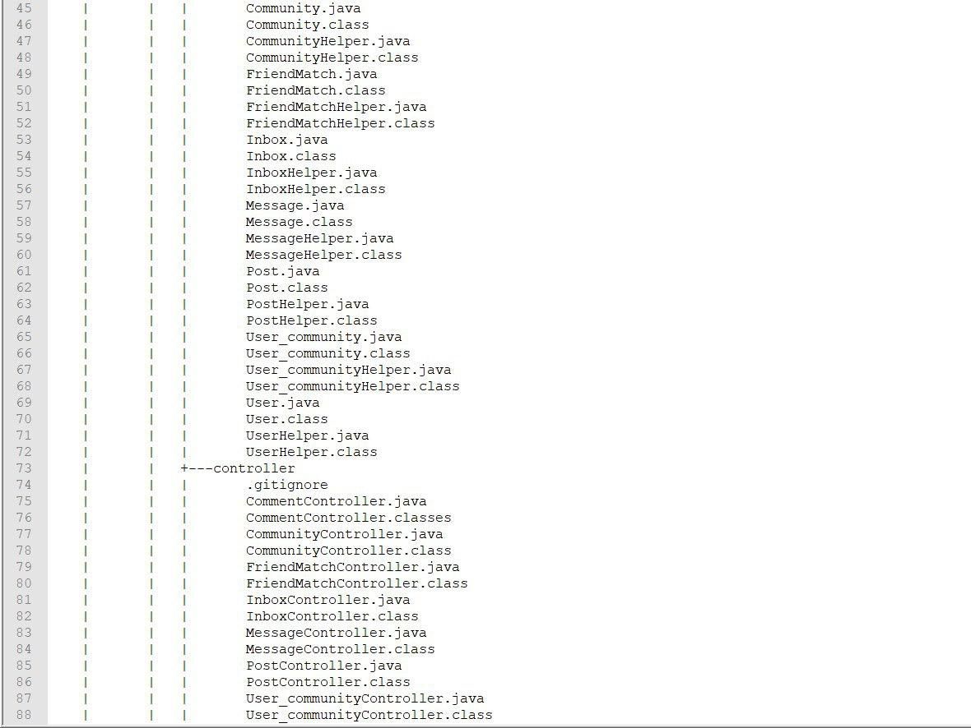
程式語言的基礎知識
程式標題
一眼看出這隻程式的功能及用途

Slide 14
程式語言的基礎知識
變數宣告(Variable declaration)
事先告訴程式有哪些資料型態
EX：
數字(Integer)：0、1、100、50
浮點數(Float point)：0.1、0.05、4.8763
字串(String)：”蘋果”、”哈囉”、“I’m Happy.”

Slide 15
程式語言的基礎知識
宣告(Declaration)資料型態，並定義(Definition)變數
EX：
int apple = 10; // 有10顆蘋果
String sentence;
sentence = “今天天氣真好”;

Slide 16
程式語言的基礎知識
輸入輸出
宣告要輸入的參數(Attribute)→Input
輸出結果→Output
EX：計算機程式
Input：數字、加減乘除…
Output：答案

Slide 17
程式語言的基礎知識
運算處理
數學運算：加減乘除…
關係運算：>、<、=、≠…
邏輯運算：AND、OR、NOT…
函式(function)：Sin(n)、Cos(n)…

Slide 18
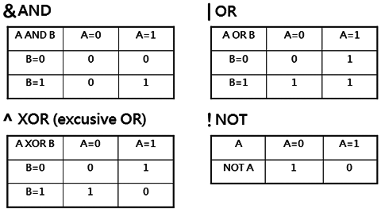
程式語言的基礎知識
邏輯運算
AND：「同時」滿足前後的條件
A=1+2
B=3/3
A=3 && B=1 → 回傳True
OR：任一條件符合就OK
A=3 || B=3 → 回傳True

Slide 19
程式語言的基礎知識
條件選擇
決定現在這個情況要怎麼做
EX：
如果【天氣好】，就出去玩
如果【下雨】，就待在家裡

Slide 20
程式語言的基礎知識
重複執行
在達到某一個條件前，不斷做某一件事情
EX：
還沒下課前，專心上課
投進球數<20000顆，就繼續投球

Slide 21
什麼是Python？

Slide 22
什麼是Python
高階語言
直譯式語言
物件導向
跨平台(只要你有安裝它的環境)

Slide 23
物件導向
車輪
引擎
價格

Slide 24
Python的優點
可讀性(Readability) 高
撰寫難度(Writability)低
好學好懂
資源、套件多

Slide 25
Python的用途
數據及資料分析
人工智慧(AI)
網路開發應用
製作遊戲/遊戲腳本

Slide 26
撰寫Python的工具

Slide 27
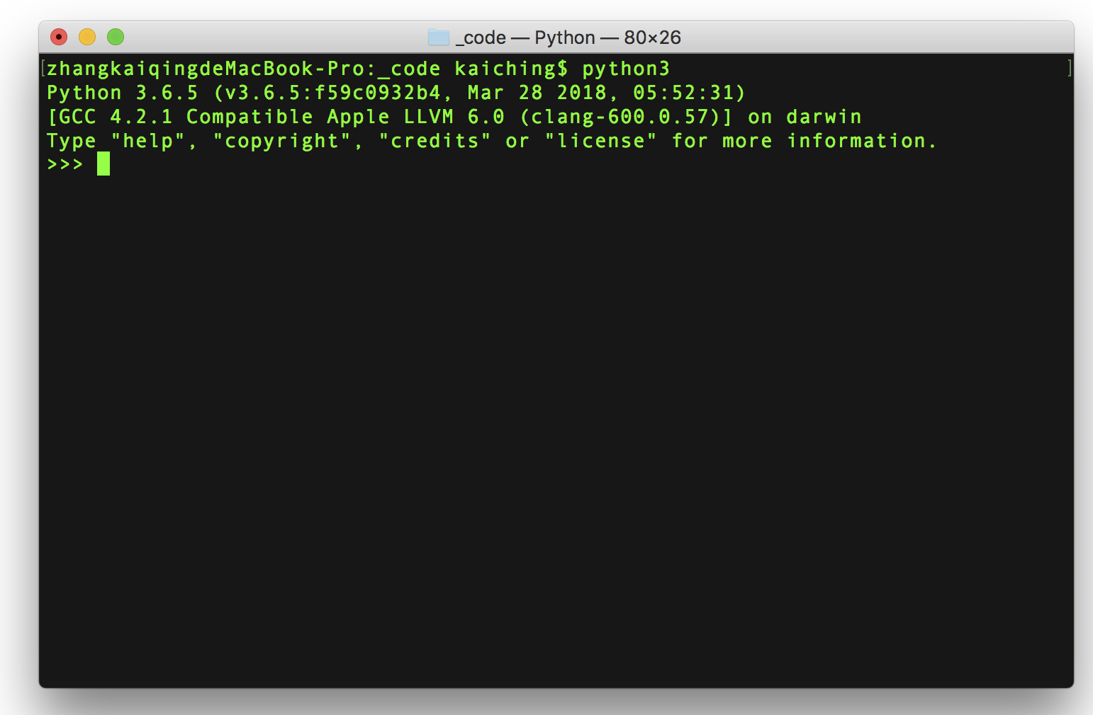
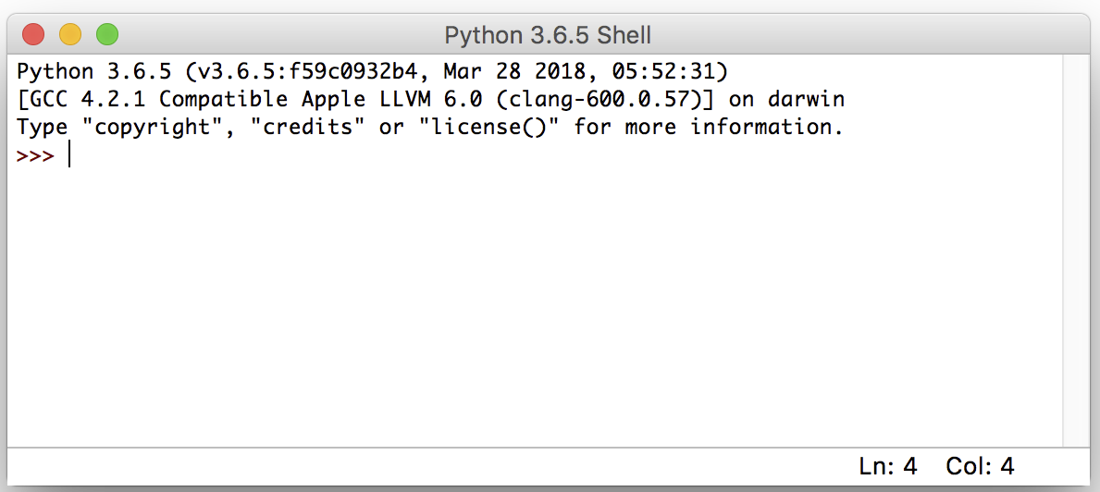
Python官方直譯器
在 cmd 中輸入python或python3
直接使用Python IDLE

Slide 28

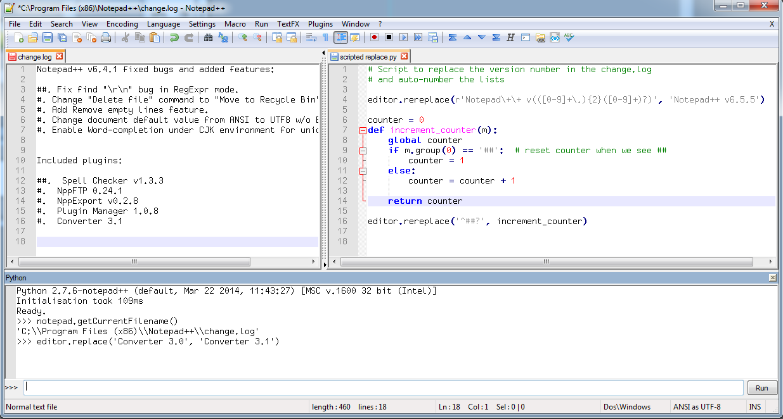
Notepad++
比較強的記事本

Slide 29


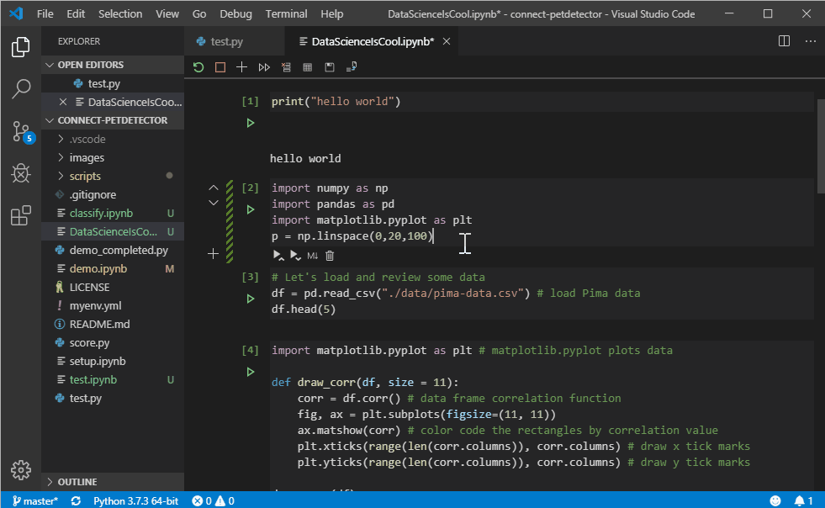
Sublime、VS Code
輕便、容量小
可以安裝插件的記事本
支援多種語言、套件、模組…(自助餐)
適合初學者，或是無龐大作業用途的人

Slide 30

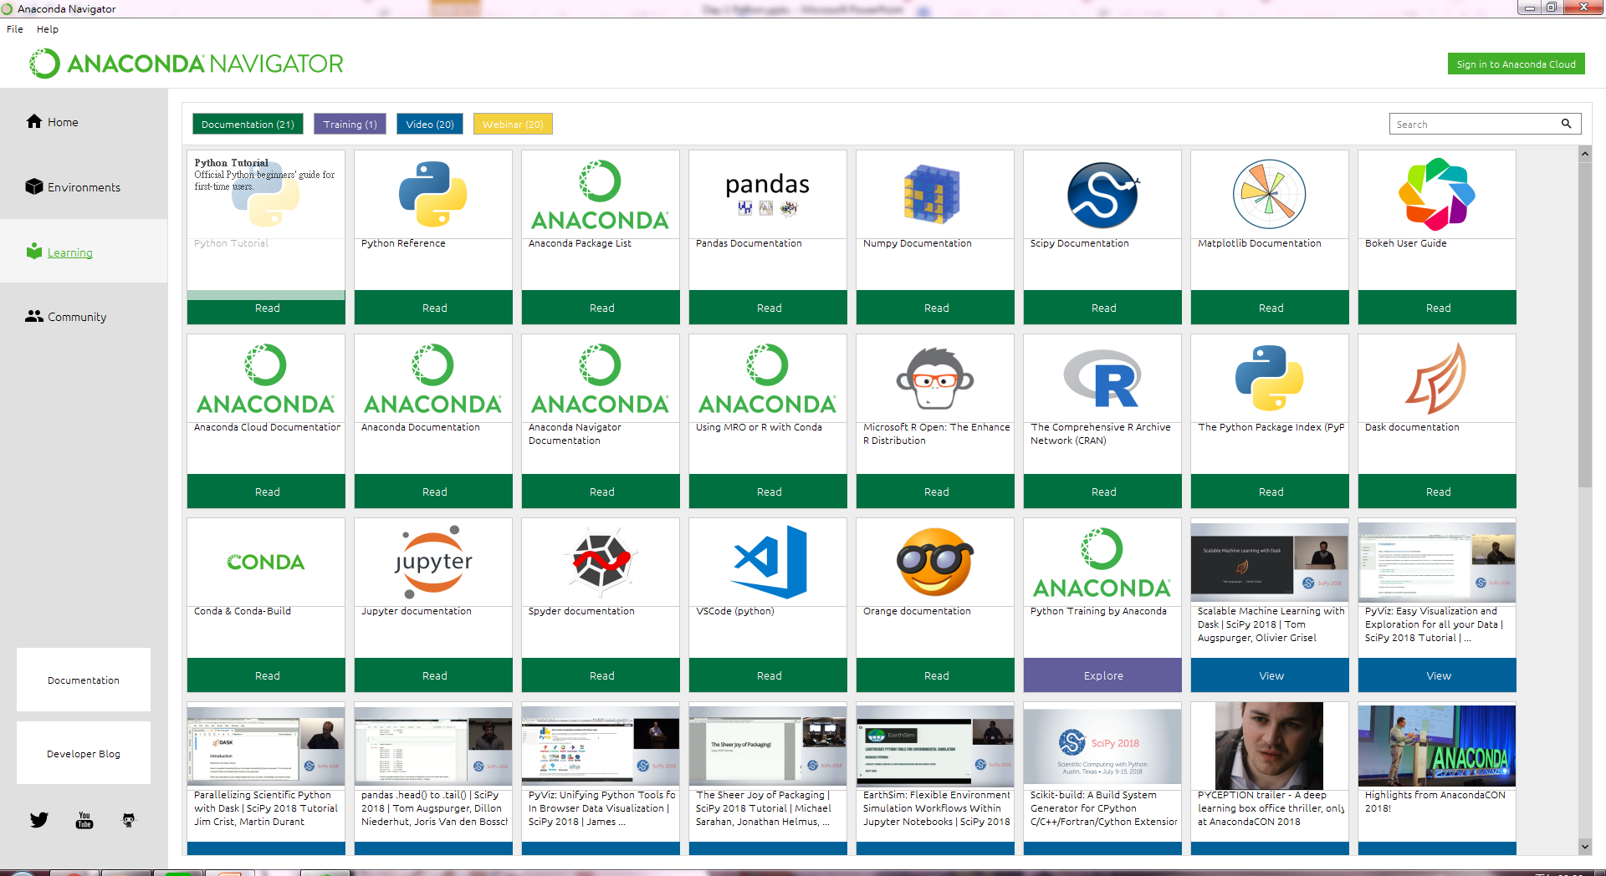
Anaconda
Python資源整合包
但他很胖
支援套件管理
主要用於數據分析、人工智慧等領域

Slide 31



其他撰寫Python的工具
Anaconda的記事本
主要用於Web開發
大佬在玩的東西

Slide 32
Python 安裝

Slide 33
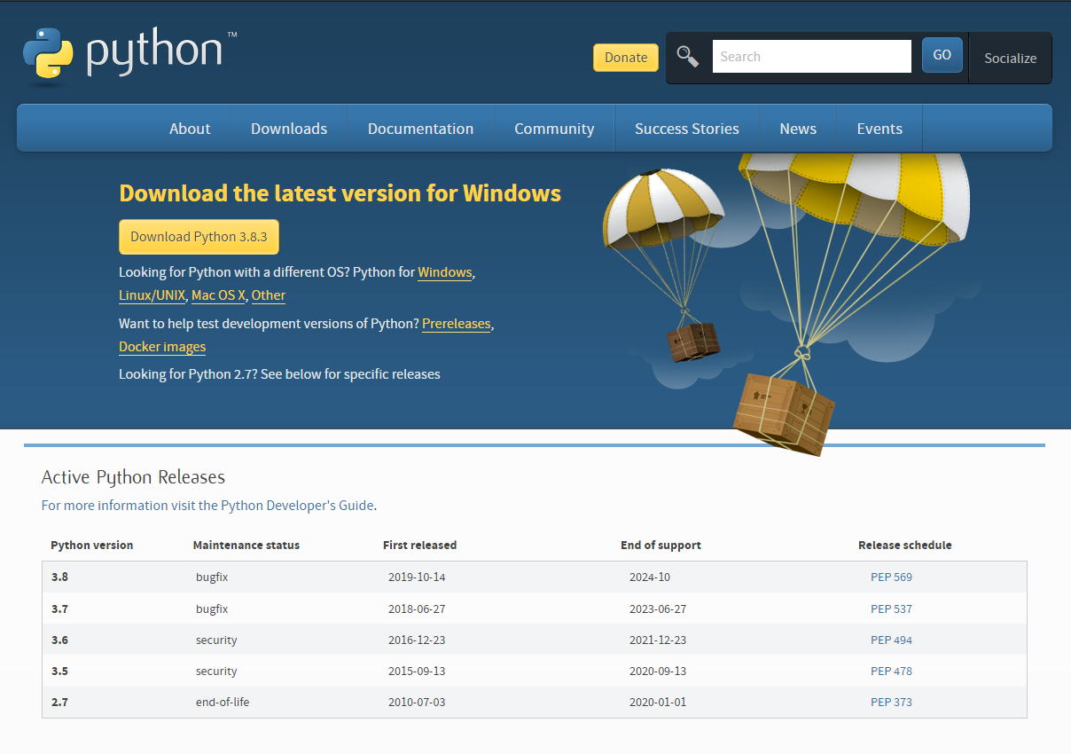
Python 安裝
1. 進官網下載Python https://www.python.org/downloads/

Slide 34
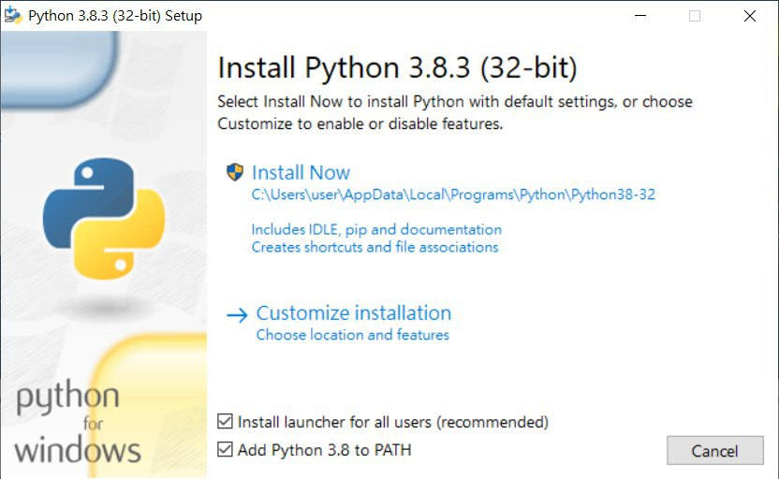
Python 安裝
2. 勾選 Add Python 3.8 to PATH，然後Install now

Slide 35
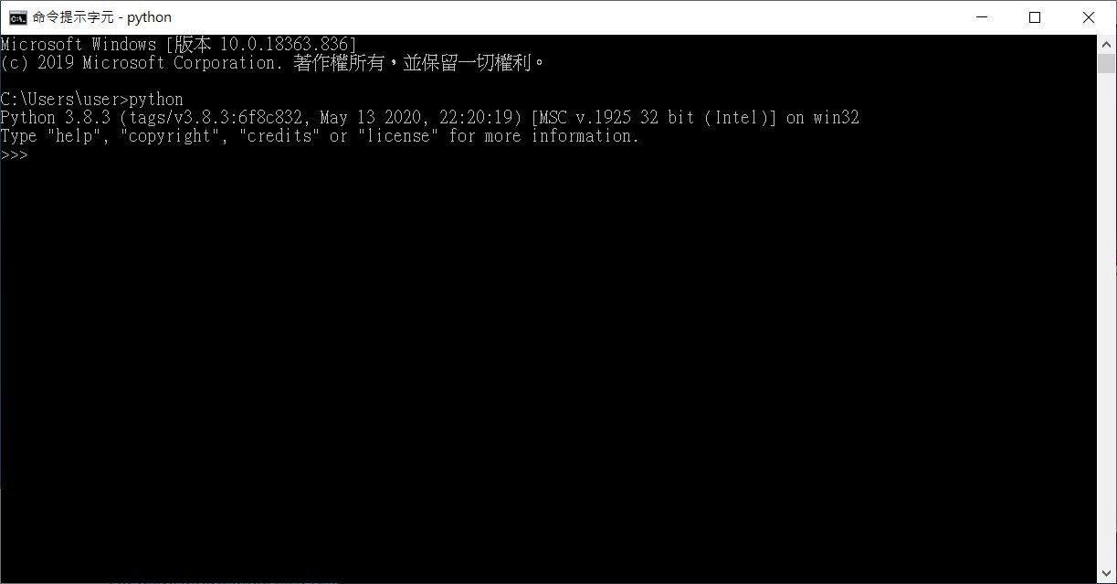
Python 安裝
3. 安裝完畢後，打開cmd，輸入python確定出現下面畫面

Slide 36
VS Code 安裝

Slide 37
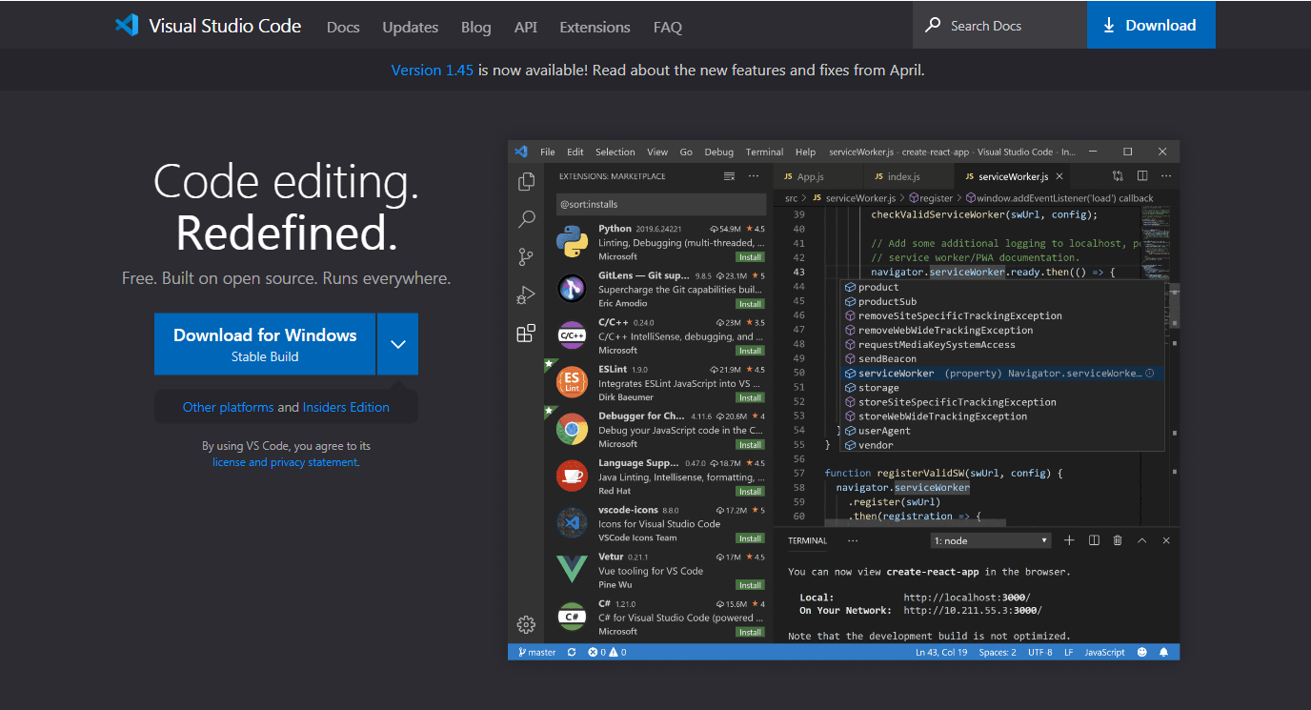
VS Code 安裝
1. 進官網下載VS Code https://code.visualstudio.com/

Slide 38
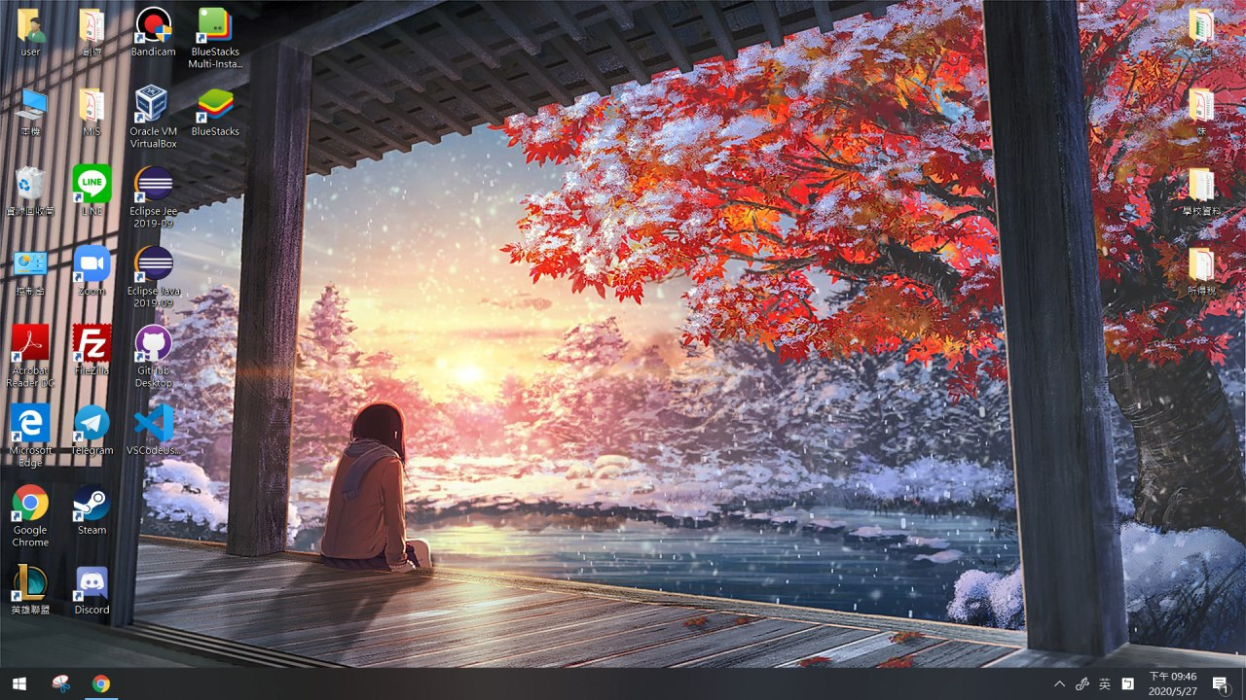
VS Code 安裝
2. 打開剛剛下載的安裝檔

Slide 39
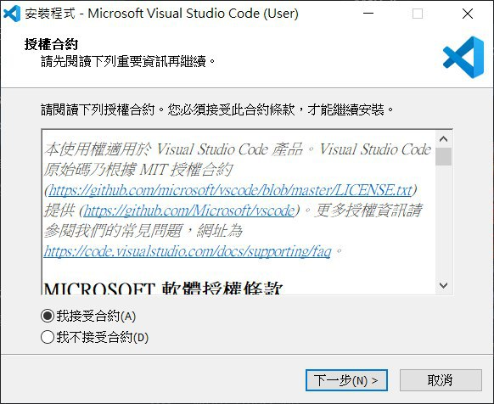
VS Code 安裝
3. 接受合約，下一步→下一步→下一步

Slide 40
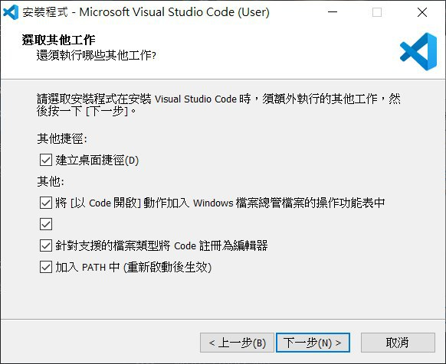
VS Code 安裝
4. 確認「加入PATH」選項有勾選，繼續往下完成安裝

Slide 41
VS Code 安裝
5. 開啟VS Code，點選左邊的Extensions，搜尋Python並安裝

Slide 42
虛擬環境(virtual environments)安裝

Slide 43
虛擬環境安裝
Q：為甚麼要安裝虛擬環境？
A：如果沒有切割環境，專案一多的時候會很難管理
所有專案在同一環境下
各個專案在各自的環境下
專案B
專案A
專案C
專案A
專案C
專案B

Slide 44
虛擬環境安裝-python篇
1. 開啟cmd，切換到要設置虛擬環境的地方
EX：cd (你想放的路徑)→放C槽
EX：cd /d (你想放的路徑)→放其他槽
2. 輸入 python -m venv (資料夾名稱)
=>在那個目錄底下就會多出以剛剛創建的資料夾了
3. 將專案的環境位址指向這個資料夾底下的python.exe

Slide 45
虛擬環境安裝-Anaconda篇
列出現有conda中存在的環境：
conda env list
在conda中建立環境：
conda create --name (環境名稱)
刪除conda中的環境
conda env remove --name (環境名稱)

Slide 46
虛擬環境安裝
1. 建立你的專案資料夾
2. 右鍵「以VS Code 開啟」
3. 快捷鍵Ctrl+Shift+P 開啟命令面板輸入settings
4. 點選Preference：Open Workspace Settings(JSON)
5. 加入
python.pythonPath”: (剛剛的路徑) \Scripts\python.exe
(Windows 的路徑要用”\\”表示)

Slide 47
撰寫你第一支程式

